Slide 1
Velkommen til mødepakken om relationer
Mødepakken er til dig, der arbejder i ældreplejen og ønsker at lave et fagligt møde, hvor I kan få gang i samtalen om, hvordan I arbejder med relationer hos jer.
Mødepakken består af viden, øvelser og metoder – og skal hjælpe jer med at få en fælles faglig tilgang på tværs af faggrupper og vagtlag.
De skjulte slides er til dig, der skal stå for mødet. De kan ikke ses, når du viser PowerPoint-præsentationen.
Mødepakken indeholder:
Baggrundsviden om temaet
Øvelser til at skabe fælles faglig forståelse
Det skal du bruge:
Egen computer
Projektor eller Smartboard
Skriveredskaber
Papir eller post-it

Slide 2
Sådan er mødepakken sat op
Mødepakken er opdelt efter tre moduler. Du kan enten afholde ét møde af ca. 1½-2 timers varighed, eller dele mødet op efter modulerne. Ét modul tager ca. 20-25 minutter.
Deler du mødet op, kan du med fordel indlede møderne med introduktionen (slide nr. 10) og afslutte med opsamlingen (slide nr. 17). Begynd evt. møderne med at opsummere vigtige punkter fra forrige møde.
Oversigt over mødepakkens moduler:
1: Introduktion | 2: Trivsel og tryghed | 3: Fagligt fokus på relationen | 4: Sæt rammen for relationen | Samlet
10 min. | 25-30 min. | 25-30 min. | 25-30 min. | 1½ - 2 timer

Slide 3
Forberedelse til mødet om relationer
Spørgsmål til:
2. modul:
Tænk på en situation i dit arbejde, hvor du er lykkes med at skabe en god relation mellem en borger og dig selv.
3. modul:
Tænk på en situation i dit arbejde, hvor du har fulgt en borgers ønske i samarbejde med borgeren.
4. modul:
Tænk på en oplevelse, der har inspireret dig til at arbejde videre med relationer til en borger.

Slide 4

Hvad du kan gøre inden mødet
Læs op på relationer: Sæt tid af til, at du kan sætte dig grundigt ind i mødepakkens indhold. Du kan f.eks. orientere dig på Sundhedsstyrelsens hjemmeside om relationer. Her kan du bl.a. finde et vidensindblik om relationer.
Se noterne igennem: Løbende i mødepakken vil du kunne se noter. De er ment som støtte til dig som mødeleder. Tag gerne disse i brug, hvis de giver mening for dig.
Tilpas præsentationen: Slide 1-6 er til dig som mødeleder og skal ikke vises til mødet. Slide 7-17 kan vises på mødet.
Mødedeltagere: Inviter relevante mødedeltagere. Tænk over, om det giver mening, at forskellige faggrupper og vagtlag er med.
Lokale og fordybelse: Book et uforstyrret lokale, hvor I kan trække jer tilbage til fuld fordybelse. Aftal f.eks. at der er andre, som har ansvar for at reagere ved alarmer/telefoner, der ringer.
Mødedeltagernes forberedelse: Orienter mødedeltagerne om mødets formål og udlever refleksionsopgaverne (slide 3) forud for mødet. Det giver mødedeltagerne mulighed for at reflektere over, hvad relationer betyder for arbejdet i ældreplejen.

Slide 5
Gode greb til mødet
At være mødeleder kan være en vanskelig opgave. Derfor vil vi fremhæve nogle greb, du med fordel kan gøre brug af.
Som mødeleder skal du:
Styre tiden.
Sikre, at alle der vil sige noget, kan nå at blive hørt.
Anerkende og fremhæve det, der bliver talt om i den fælles samtale. Du kan f.eks. fremhæve forskellige nuancer eller vinkler, som deltagerne fortæller, for at skærpe fokus og pointen med øvelsen.
Som formidler kan du:
Læse teksten fra sliden op punkt for punkt. Det giver en ro og et fokus for modtagerne.
Gøre det tydeligt, hvornår deltagerne må starte på en øvelse f.eks. ved at sige: ”Værsgo at starte!”
Være klar til at hjælpe, hvis nogen af parrene er søgende i øvelserne, men bland dig ikke i deres samtale.

Slide 6
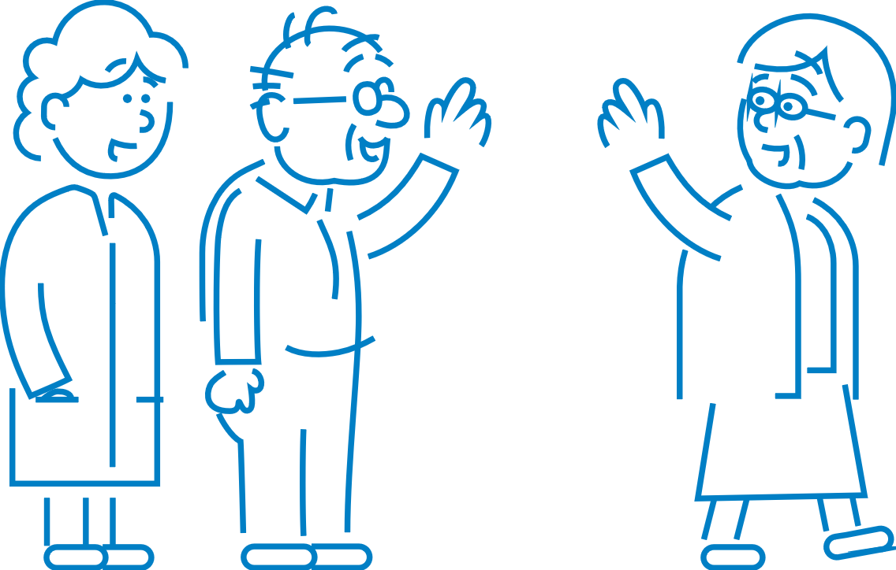
Mere viden om arbejdet med relationer i ældreplejen
Som forberedelse til dette møde kan du fordel også se på følgende:
Relevant e-læring: Flere korte e-læringsmoduler om populære metoder til ældreplejen
Refleksionskort:
        Perspektivskifte
        Kontakt før opgave
        Værdighedshjulet
        Fem faktorer
  Analyse: Uden relationer kommer vi ingen vegne

Slide 7

Relationsarbejde
Til os, der arbejder i ældreplejen

Slide 8
Dagens emner
  Hvad får vi ud af at tale om relationer?
  Introduktion til arbejdet med relationer
  Trivsel og tryghed
  Fagligt fokus på relationen
  Sæt rammen for relationen
Notes:
Forslag til mødeledelse:
Hvis du deler mødet op, kan du tilpasse overskriften på sliden og/eller tilføje din egen dagsorden.

Slide 9



Hvad får vi ud af at tale om relationer?
Vi kan tale sammen om relationer…
Vi kan forstå, hvad relationer betyder
Hvad tænker I?
Vi kan spørge hinanden til råds om relationsarbejdet
Notes:
Forslag til mødeledelse:
Hør ud i rummet, hvad deltagerne forestiller sig, at I kan få ud af at tale mere om relationer.

Slide 10
1) Introduktion til arbejdet med relationer
Arbejdet med relationer er en faglighed og en forudsætning for at lykkes i ældreplejen.
Alle relationer er forskellige og dynamiske. Det betyder, at relationer kan ændre sig over tid og variere fra dag til dag.
Gode relationer mellem jer som medarbejdere og borgere skaber tryghed og tillid.
At arbejde med relationer er en fælles opgave og et fælles ansvar. Relationsarbejdet er derfor noget, I som medarbejdere skal kunne tale og sparre med hinanden om.
Notes:
Forslag til mødeledelse:
Som mødeleder kan du også komme med et eksempel fra jeres arbejdsplads, hvor du beskriver, hvordan arbejdet med relationer ser ud hos jer.

Slide 11
2) Trivsel og tryghed
Det har en stor betydning for oplevelsen af tryghed og tillid, at der er en god relation mellem jer som medarbejdere og borgerne.
Når borgerne har tillid til jer som medarbejdere, er de mere trygge og har lettere ved at give udtryk for, hvordan de har det, og hvad deres behov er.
Samtidig betyder jeres kendskab til borgerne, at I bedre kan arbejde forebyggende og opspore begyndende sygdom m.m.
Notes:
Forslag til mødeledelse:
Kom gerne med et eksempel fra jeres arbejdsplads, hvor du beskriver, hvordan I arbejder med trivsel og tryghed.

Slide 12

Hvordan styrker vi relationen til en borger?
Tænk på en situation i dit arbejde, hvor du er lykkedes med at skabe en god relation mellem en borger og dig selv.
Del jeres oplevelser i par (10 min.)
Hvornår oplever du, at du har en god relation med en borger?
Hvordan startede den gode relation?
Hvordan fortsætter du med at pleje relationen?
Fælles opsamling af vigtigste pointer (10 min.)
Notes:
Forslag til mødeledelse:
Der afsættes 22 minutter til øvelsen.
1-2 minutter til at komme i tanke om situationen.
Lad deltagerne drøfte uforstyrret i 8 minutter, hvor du fortæller når der er 2 minutter igen.
Opsamling i plenum i 10 min. – del vigtigste pointer i plenum og evt. fælles drøftelse af perspektiver på relationsarbejdet.
Du kan i opsamlingen fremhæve pointen om, at alle relationer er forskellige, kan ændre sig over tid og variere fra dag til dag. Du kan f.eks. sige ”Nu hvor vi har hørt alle jeres historier, har I så bemærket, hvordan I beskriver at relationerne er forskellige fra borger til borger”.

Slide 13


3) Fagligt fokus på relationen
Det tager tid og nærvær at lære hinanden at kende og at opbygge og vedligeholde en god relation mellem dig og borgerne.
Ligesom borgernes tilstand kan skifte fra dag til dag, kan jeres relation det også.
Derfor er arbejdet med relationer en opgave, der aldrig slutter - også selvom du og borgeren har kendt hinanden længe.
Notes:
Forslag til mødeledelse:
Kom gerne med et eksempel fra jeres arbejdsplads, hvor du beskriver, hvordan I arbejder med relationer med et fagligt fokus.

Slide 14
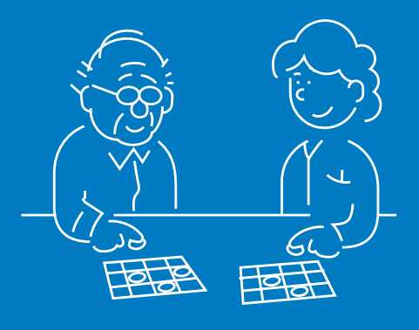
Hvordan følger vi borgerens ønske sammen?
Tænk på en situation i dit arbejde, hvor du har fulgt en borgers ønske i samarbejde med borgeren.
Del jeres oplevelse i par (10 min.)
Hvad gjorde du i situationen for at følge borgerens ønske?
Oplevede du, at det gjorde noget for jeres relation?
Hvilken effekt oplevede du hos borgeren?
Fælles opsamling af vigtigste pointer (10 min.)
Notes:
Forslag til mødeledelse:
Der afsættes 22 minutter til øvelsen.
1-2 minutter til at komme i tanke om situationen.
10 minutter, hvor deltagerne interviewer hinanden, ved at lytte aktivt og stille nysgerrige spørgsmål til hinanden. Efter 5 minutter siger du ”skift” og parret bytter roller.
10 minutter til den fælles opsamling, hvor du spørger mødedeltagerne: ”Hvad lærte du af den andens historie?” Eller ”Hvad hørte du, at din kollega gjorde konkret, som styrkede borgerens selvbestemmelse?”
Du kan i opsamlingen fremhæve pointen fra de fortalte historier, for at sætte fokus på, hvordan der blev arbejdet med at styrke relationsarbejdet.

Slide 15



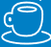
4) Sæt rammen for relationen
Det er afgørende, at vi anerkender og taler fagligt om arbejdet med relationer.
I og borgerne tilpasser jer gradvist hinanden over tid. Det kan bl.a. handle om jeres tone, tempoet og den rækkefølge, hvori I gør ting.
Relationsarbejdet handler også om, at I hjælper borgerne på vej med at opbygge gode relationer til andre ældre.
Notes:
Forslag til mødeledelse:
Kom gerne med et eksempel fra jeres arbejdsplads om en situation, hvor borgere hjælpes på vej i forhold til at opsøge relationer.

Slide 16
Hvordan vil vi fortsat arbejde med relationer?
Hvilken af de fortalte historier har inspireret dig til at arbejde videre med relationer til en borger?
Del jeres oplevelse i par (10 min.)
Hvad blev du inspireret af?
Hvordan vil du fortsætte med at arbejde fagligt med relationer til borgerne?
Fælles opsamling af vigtigste pointer (10 min.)
Notes:
Forslag til mødeledelse:
Der afsættes 22 minutter til øvelsen.
1-2 minutter til at komme i tanke om situationen.
Lad deltagerne drøfte uforstyrret i 8 minutter, hvor du fortæller når der er 2 minutter igen.
Opsamling i plenum i 10 min. – del vigtigste pointer i plenum.
Du kan i opsamlingen opsummere, hvad I er blevet enige om fra den fælles drøftelse og fremhæve, hvad I fremadrettet skal have fokus på som arbejdsplads.

Slide 17

Hvad tager du med fra mødet i dag?
Notes:
Afrunding af mødet tager omkring 10 minutter.
Forslag til mødeledelse:
Lad deltagerne notere i tavshed for sig selv, hvad de har hørt og er blevet inspireret af i 2 minutter.
Bed deltagerne om at tale sammen parvis i 2 minutter.
Afslut mødet med en fælles opsamling, hvor deltagerne kan byde ind i plenum med deres tanker for mødet og plan for det eventuelle videre arbejde.
Som mødeleder kan du notere aftaler, som I ønsker at arbejde videre med på jeres arbejdsplads.

